Slide 1

THIẾT KẾ MẠNG CHUNG
Nguyễn Huỳnh Huy
B M Network Computer and Tryền Information
Khoa Công Nghệ Thông Tin
Trường Đại học Nha Trang
Email: huynh @ ntu.edu.vn

Slide 2

CHƯƠNG III THIẾT KẾ (1)

Slide 3
CHƯƠNG III: THIẾT KẾ (1)
Content
Phương hướng tiếp cận
Cấu trúc mô hình

Slide 4
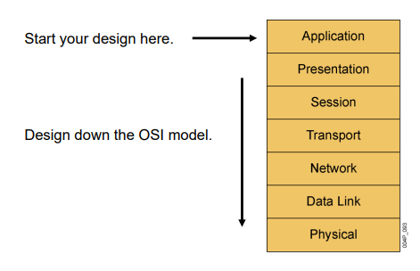
CHƯƠNG III: THIẾT KẾ (1)
1. Phương hướng tiếp cận
Phương pháp tiếp cận từ trên xuống
Phương pháp tiếp cận từ dưới lên

Slide 5
CHƯƠNG III: THIẾT KẾ (1)
1. Phương hướng tiếp cận
Phương pháp tiếp cận từ trên xuống
Phân tích các yêu cầu về ứng dụng và tổ chức
Thiết kế từ đầu của mô hình tham chiếu OSI
Xác định các yêu cầu cho các lớp trên (Ứng dụng, Bản trình bày, Phiên)
Chỉ định cơ sở hạ tầng cho các lớp OSI thấp hơn (truyền tải, mạng, liên kết dữ liệu, vật lý)
Thu thập dữ liệu bổ sung trên mạng

Slide 6
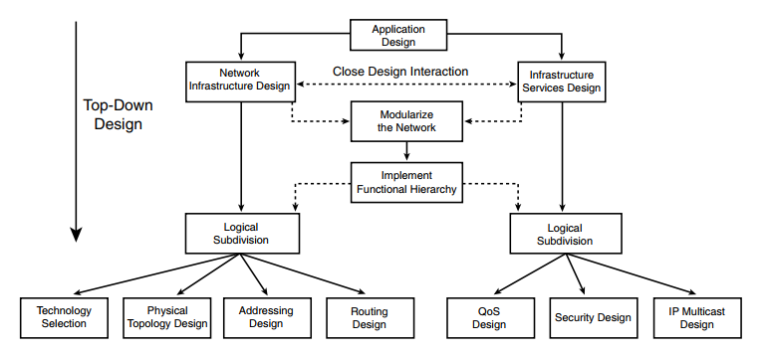
CHƯƠNG III: THIẾT KẾ (1)
1. Phương hướng tiếp cận

Slide 7
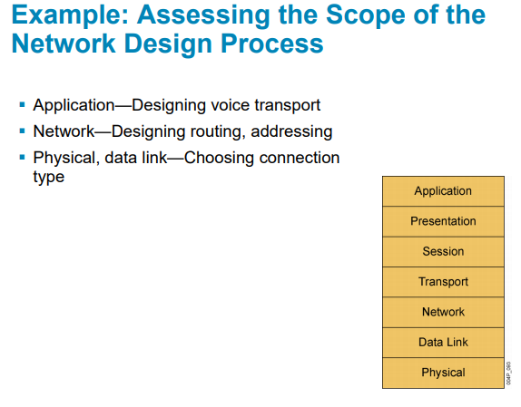
CHƯƠNG III: THIẾT KẾ (1)
1. Phương hướng tiếp cận

Slide 8
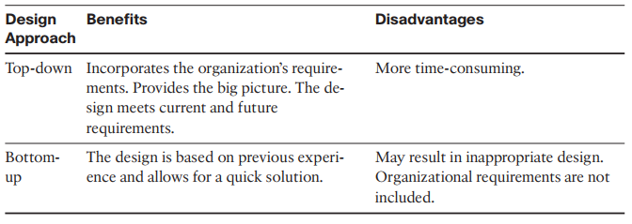
CHƯƠNG III: THIẾT KẾ (1)
1. Phương hướng tiếp cận

Slide 9
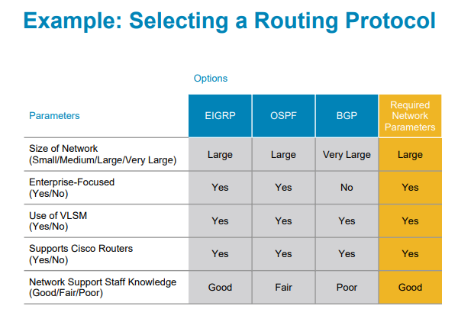
CHƯƠNG III: THIẾT KẾ (1)
1. Phương hướng tiếp cận

Slide 10
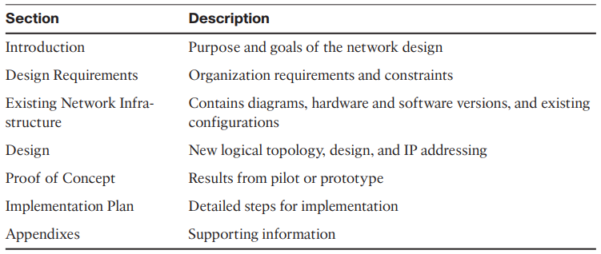
CHƯƠNG III: THIẾT KẾ (1)
1. Phương hướng tiếp cận
Thiết kế văn bản

Slide 11
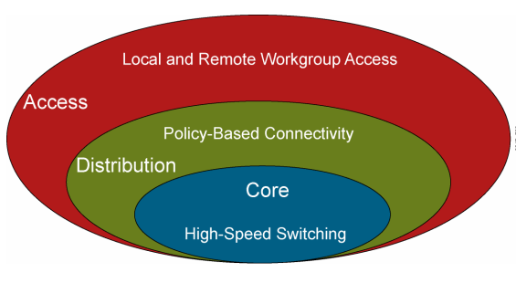
CHƯƠNG III: THIẾT KẾ (1)
2. Cấu trúc mô hình
Hệ thống cấp bậc

Slide 12
CHƯƠNG III: THIẾT KẾ (1)
2. Cấu trúc mô hình
Hệ thống phân cấp - Ưu điểm
Giảm khối lượng công việc trên các thiết bị mạng
Ràng buộc các miền quảng bá
Tăng cường sự đơn giản và hiểu biết
Tạo điều kiện thay đổi
Tạo điều kiện mở rộng quy mô thành kích thước lớn hơn

Slide 13
CHƯƠNG III: THIẾT KẾ (1)
2. Cấu trúc mô hình
Hệ thống cấp bậc
A core layer của bộ định tuyến và thiết bị chuyển mạch cao cấp được tối ưu hóa cho tính khả dụng và tốc độ
A distribution layer các bộ định tuyến và bộ chuyển mạch thực hiện các chính sách và phân đoạn lưu lượng truy cập
An access layer kết nối người dùng qua trung tâm, công tắc và các thiết bị khác

Slide 14
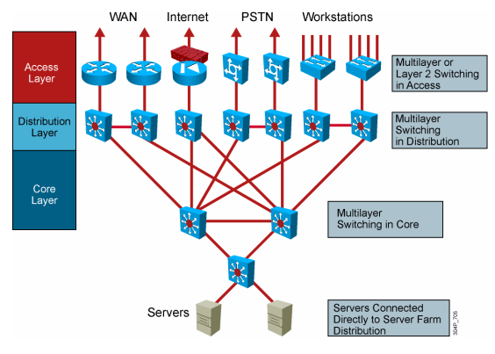
CHƯƠNG III: THIẾT KẾ (1)
2. Cấu trúc mô hình
Thiết kế mạng cấu trúc phân cấp

Slide 15
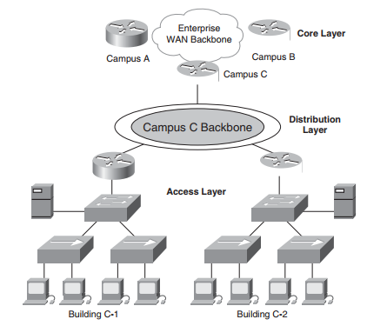
CHƯƠNG III: THIẾT KẾ (1)
2. Cấu trúc mô hình
Thiết kế mạng cấu trúc phân cấp

Slide 16
CHƯƠNG III: THIẾT KẾ (1)
2. Cấu trúc mô hình
Thiết kế mạng phân cấp - Lớp truy cập
Điểm tập trung mà tại đó khách hàng truy cập vào mạng
Chuyển đổi lớp 2 trong lớp truy cập: Xác định một miền phát sóng duy nhất
Chuyển đổi đa lớp trong lớp truy cập khuôn viên: Đáp ứng tối ưu nhu cầu của một người dùng cụ thể thông qua định tuyến, lọc, xác thực, bảo mật hoặc chất lượng dịch vụ
Chuyển đổi đa lớp trong lớp truy cập WAN: Giúp kiểm soát chi phí WAN bằng cách sử dụng định tuyến quay số theo yêu cầu (DDR) và định tuyến tĩnh

Slide 17
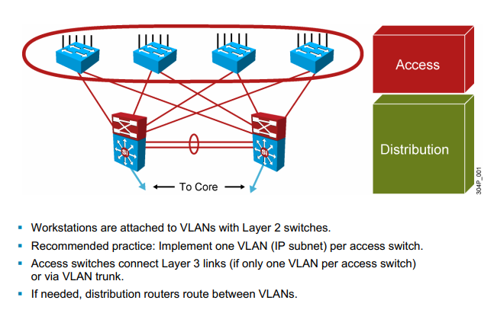
CHƯƠNG III: THIẾT KẾ (1)
2. Cấu trúc mô hình
Thiết kế mạng phân cấp - Lớp truy cập

Slide 18
CHƯƠNG III: THIẾT KẾ (1)
2. Cấu trúc mô hình
Thiết kế mạng phân cấp - lớp phân phối
Cung cấp khả năng chuyển đổi nhiều lớp giữa lớp truy cập và lớp lõi:
Cung cấp quá trình chuyển đổi phương tiện
Tổng hợp băng thông bằng cách tập trung nhiều liên kết truy cập tốc độ thấp vào một liên kết lõi tốc độ cao
Xác định quyền truy cập của bộ phận hoặc nhóm làm việc
Cung cấp các kết nối dự phòng cho các thiết bị truy cập

Slide 19
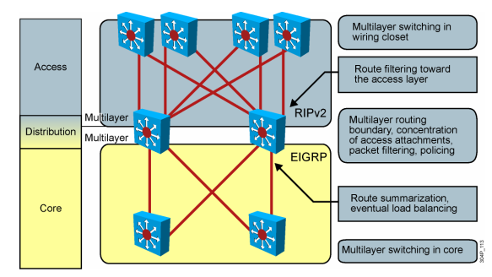
CHƯƠNG III: THIẾT KẾ (1)
2. Cấu trúc mô hình
Thiết kế mạng phân cấp - lớp phân phối

Slide 20
CHƯƠNG III: THIẾT KẾ (1)
2. Cấu trúc mô hình
Thiết kế mạng phân cấp - lớp phân phối
Thực hiện các quyết định dựa trên chính sách:
Lọc theo nguồn hoặc địa chỉ đích
Lọc trên các cổng đầu vào hoặc đầu ra
Ẩn số mạng nội bộ bằng cách lọc tuyến
Định tuyến tĩnh
Bảo vệ
Cơ chế chất lượng dịch vụ

Slide 21
CHƯƠNG III: THIẾT KẾ (1)
2. Cấu trúc mô hình
Thiết kế mạng phân cấp - Lớp lõi
Chức năng của lớp lõi là cung cấp vận chuyển dữ liệu nhanh chóng và hiệu quả:
Tạo thành đường trục tốc độ cao với các dịch vụ vận tải nhanh chóng
Cung cấp khả năng dự phòng và khả năng chịu lỗi
Cung cấp manageabilit tốt

Slide 22
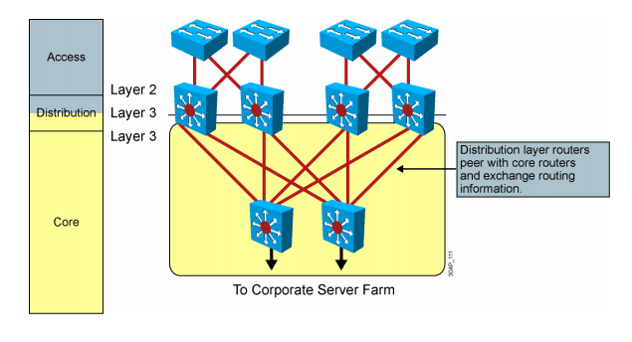
CHƯƠNG III: THIẾT KẾ (1)
2. Cấu trúc mô hình
Thiết kế mạng phân cấp - Lớp lõi

Slide 23
CHƯƠNG III: THIẾT KẾ (1)
Hệ thống phân cấp so với phẳng
Cấu trúc liên kết mạng phẳng là đủ cho các mạng nhỏ. Với thiết kế mạng phẳng, không có sự phân cấp. Mỗi thiết bị mạng về cơ bản có cùng một công việc và mạng không được chia thành các lớp hoặc mô-đun. Cấu trúc liên kết mạng phẳng dễ thiết kế và triển khai cũng như dễ bảo trì, miễn là mạng vẫn nhỏ.
Trụ sở chính ở Medford
Văn phòng chi nhánh của Grants Pass
Văn phòng chi nhánh Klamath Falls
Văn phòng chi nhánh Ashland
Cấu trúc liên kết vòng phẳng

Slide 24
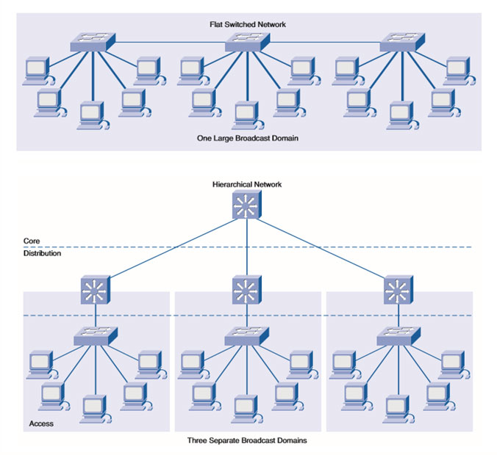
CHƯƠNG III: THIẾT KẾ (1)
Hệ thống phân cấp so với phẳng

Slide 25
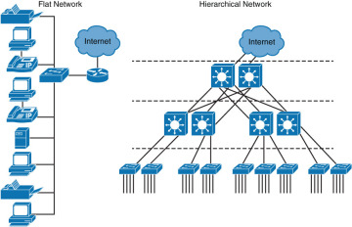
CHƯƠNG III: THIẾT KẾ (1)
Hệ thống phân cấp so với phẳng

Slide 26
CHƯƠNG III: THIẾT KẾ (1)
Thiết kế lưới
Các nhà thiết kế mạng thường đề xuất một cấu trúc liên kết lưới để đáp ứng các yêu cầu về tính khả dụng. Trong cấu trúc liên kết toàn lưới , mọi bộ định tuyến hoặc bộ chuyển mạch kết nối với mọi bộ định tuyến hoặc bộ chuyển mạch khác. Mạng lưới đầy đủ cung cấp khả năng dự phòng hoàn chỉnh và mang lại hiệu suất tốt
Cấu trúc liên kết một phần-Mesh

Slide 27
CHƯƠNG III: THIẾT KẾ (1)
Thiết kế lưới
Cấu trúc liên kết một phần-Mesh
Cấu trúc liên kết toàn lưới

Slide 28
Thiết kế phân cấp một phần lưới
Trụ sở chính (Lớp lõi)
Văn phòng khu vực (Tầng phân phối)
Văn phòng chi nhánh (Lớp truy cập)

Slide 29
CHƯƠNG III: THIẾT KẾ (1)
2. Cấu trúc mô hình
Dự phòng - Dự phòng
Các thiết kế mạng dự phòng cho phép bạn đáp ứng các yêu cầu về tính khả dụng của mạng bằng cách sao chép các phần tử trong mạng.
Dự phòng cố gắng loại bỏ bất kỳ điểm lỗi nào trên mạng. Để cho phép doanh nghiệp có thể tồn tại sau thảm họa và mang lại lợi ích về hiệu suất từ việc chia sẻ tải, một số tổ chức có các trung tâm dữ liệu hoàn toàn dự phòng.

Slide 30
CHƯƠNG III: THIẾT KẾ (1)
2. Cấu trúc mô hình
Dự phòng - Dự phòng
Trước khi bạn chọn các giải pháp thiết kế thừa, trước tiên bạn nên phân tích mục tiêu kinh doanh và kỹ thuật của khách hàng, như đã thảo luận trong Phần I, “Xác định nhu cầu và mục tiêu của khách hàng”. Đảm bảo rằng bạn có thể xác định các ứng dụng, hệ thống, thiết bị kết nối internet và liên kết quan trọng. Phân tích mức độ chấp nhận rủi ro của khách hàng và hậu quả của việc không triển khai dự phòng.
Đảm bảo thảo luận với khách hàng của bạn về sự cân bằng giữa sự dư thừa so với chi phí thấp và sự đơn giản so với sự phức tạp. Dự phòng tăng thêm độ phức tạp cho cấu trúc liên kết mạng và định tuyến và định địa chỉ mạng.

Slide 31
CHƯƠNG III: THIẾT KẾ (1)
2. Cấu trúc mô hình
Dự phòng - Dự phòng
Đường dẫn dự phòng
Đường dẫn sao lưu hỗ trợ bao nhiêu dung lượng
Mạng sẽ bắt đầu sử dụng đường dẫn dự phòng nhanh như thế nào
Chia sẻ tải (Cân bằng tải)

Slide 32
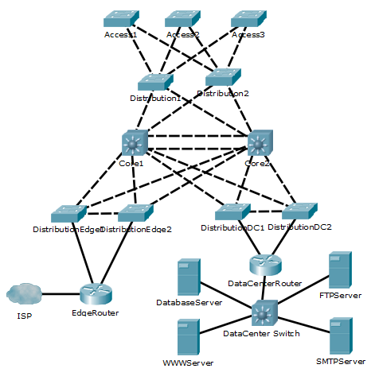
CHƯƠNG III: THIẾT KẾ (1)
2. Cấu trúc mô hình
Dư

Slide 33
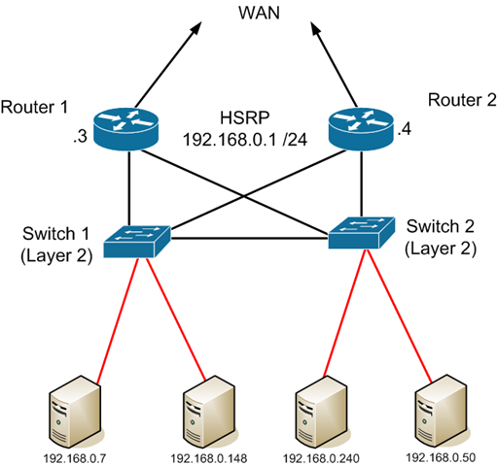
CHƯƠNG III: THIẾT KẾ (1)
2. Cấu trúc mô hình
Dư

Slide 34
Nguyễn Huỳnh Huy
Bộ môn Mạng Máy tính và Tryền Thông
Khoa Công Nghệ Thông Tin
Trường Đại học Nha Trang
Email: huynh @ ntu.edu.vn

